Slide 1
PHP
编程
微信公众号开发

Slide 2

微信公众号
微信公众号是开发者或商家在微信公众平台上申请的应用账号
通过公众号，商家可在微信平台上实现和特定群体的文字、图片、语音、视频的全方位沟通、互动 。
形成了一种主流的线上线下自媒体互动营销方式。

Slide 3
微信公众号开发原理
用户设备
（安装微信客户端的手机、pad...）
微信服务器
（提供公众号API、验证公众号服务器)
公众号服务器
(提供公众号站点存放开发代码)
发起请求
转发请求
转发响应
处理请求并响应

Slide 4
准备工作
备过案的公网域名
能通过公网域名访问的在线web站点
如果以上条件尚不满足可借助新浪SAE
https://sae.sina.com.cn/

Slide 5
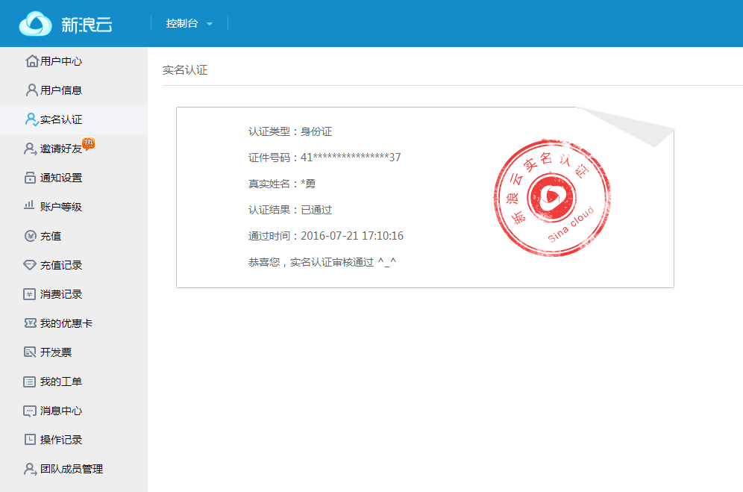
SAE
通过新浪微博账号登录
申请实名认证

Slide 6
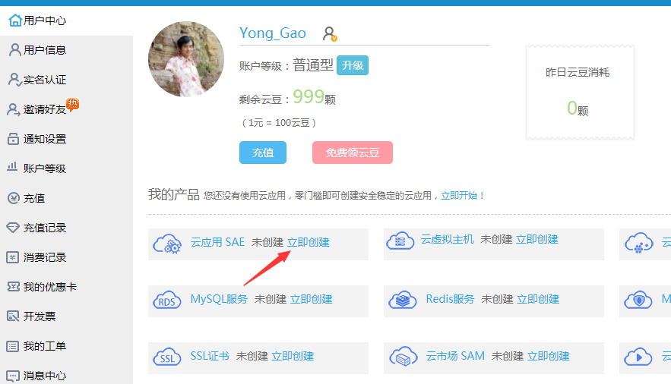
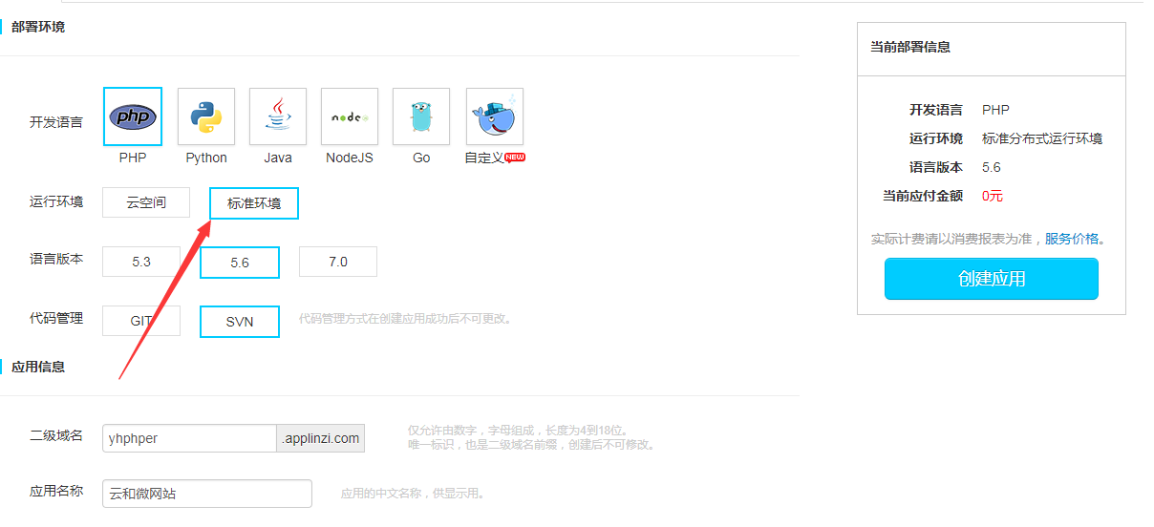
创建云应用，注意要选择标准环境

Slide 7
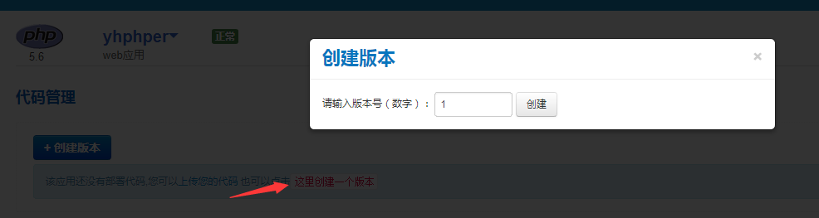
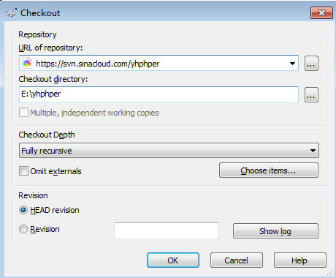
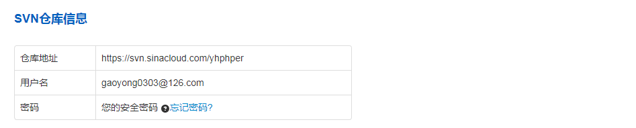
进入代码管理，创建一个svn版本1
在本地就可以通过svn进行代码的更新和提交了

Slide 8
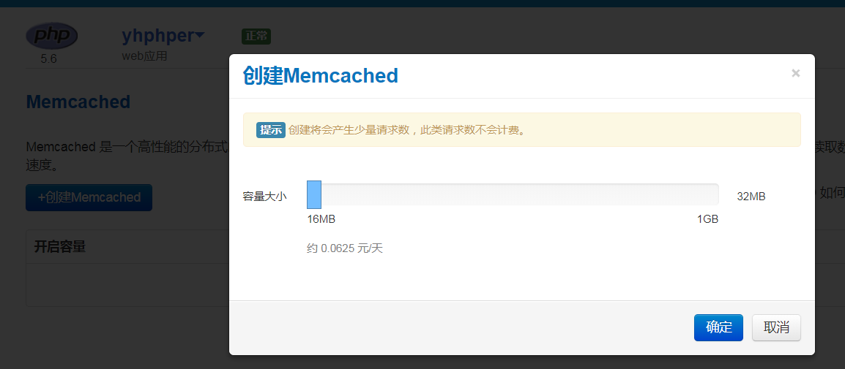
创建Memcache实例
因为sae不允许直接操作硬盘，所有必须要创建缓存实例

Slide 9
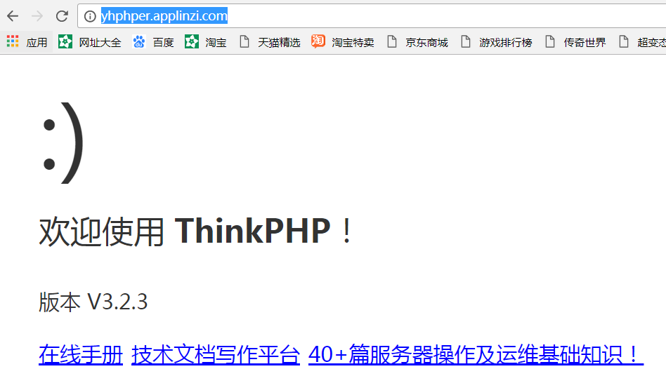
通过域名访问新浪云上的网站
将网站页面通过SVN提交至SAE
如果是TP，则需自动生成项目目录后再提交到SAE
通过域名进行访问
http://yhphper.applinzi.com/

Slide 10
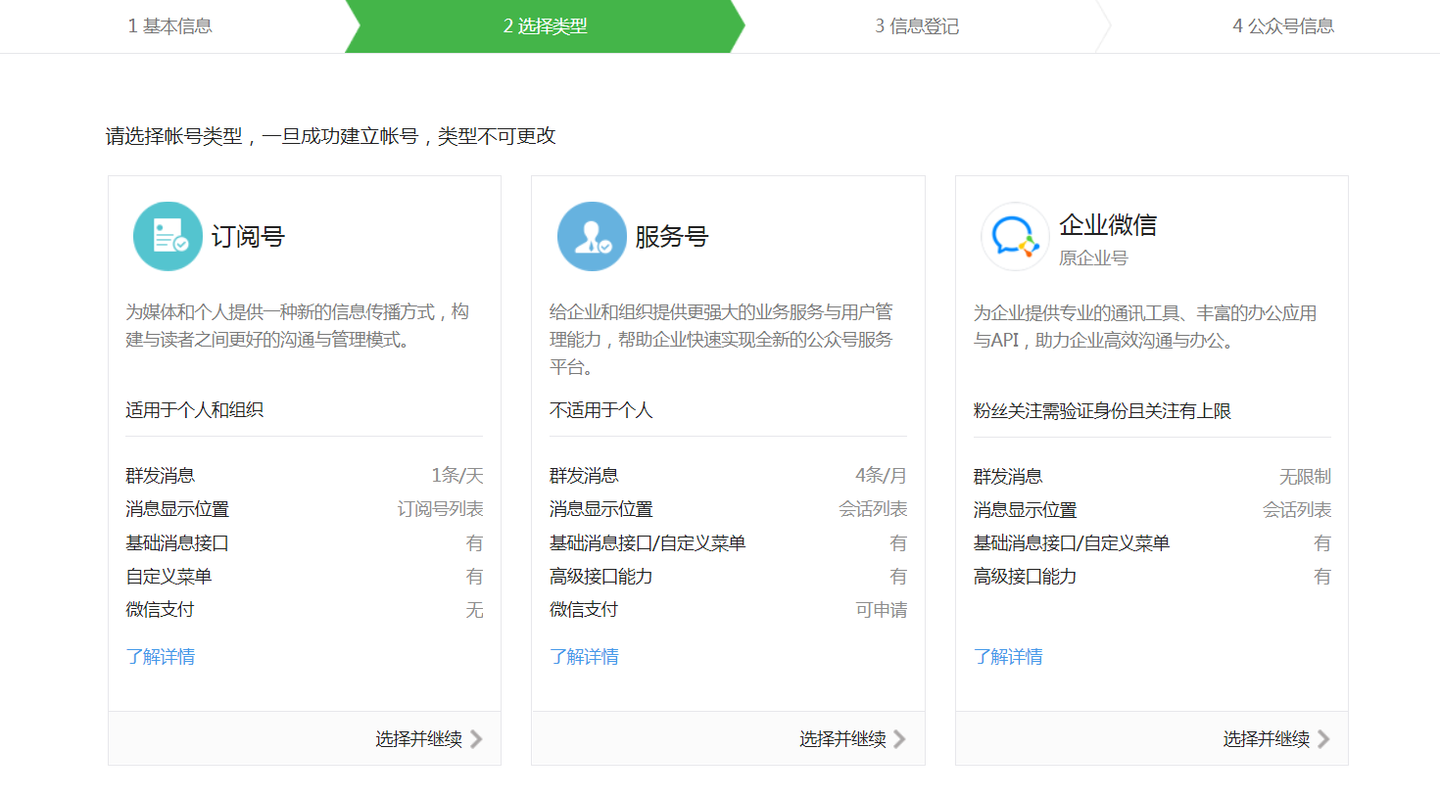
申请公众号账号
通过邮箱可以申请微信公众号
http://mp.weixin.qq.com
注意：请填写未被微信公众平台注册，未被微信开放平台注册，未被个人微信号绑定的邮箱
一个微信号最多只能绑定5个公众号，

Slide 11
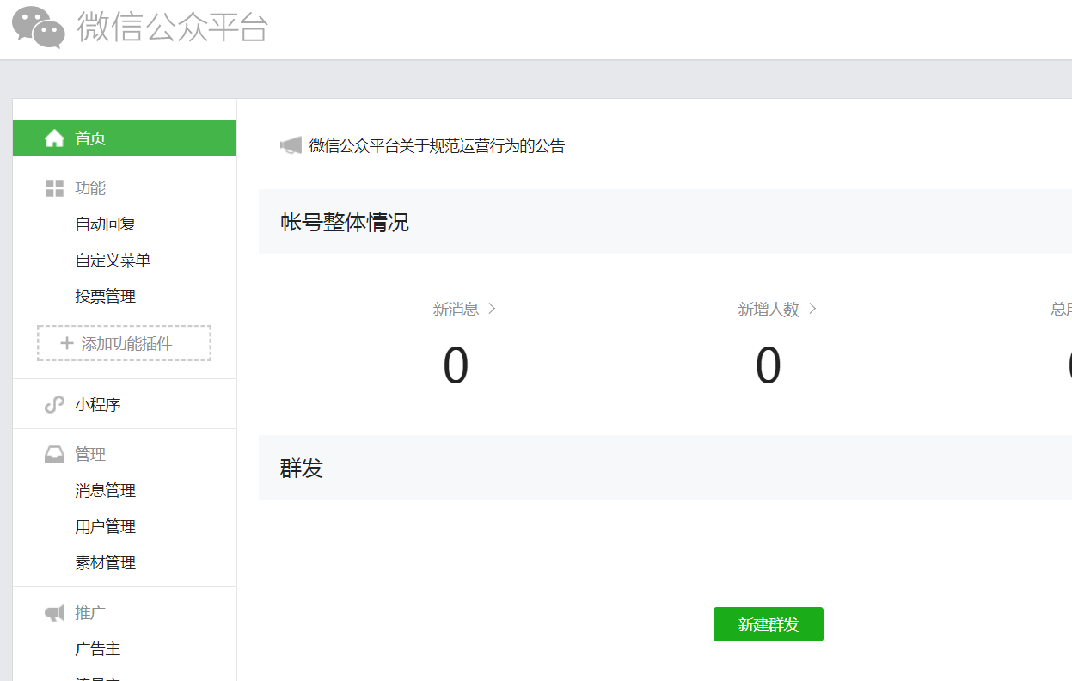
登录公众号平台

Slide 12
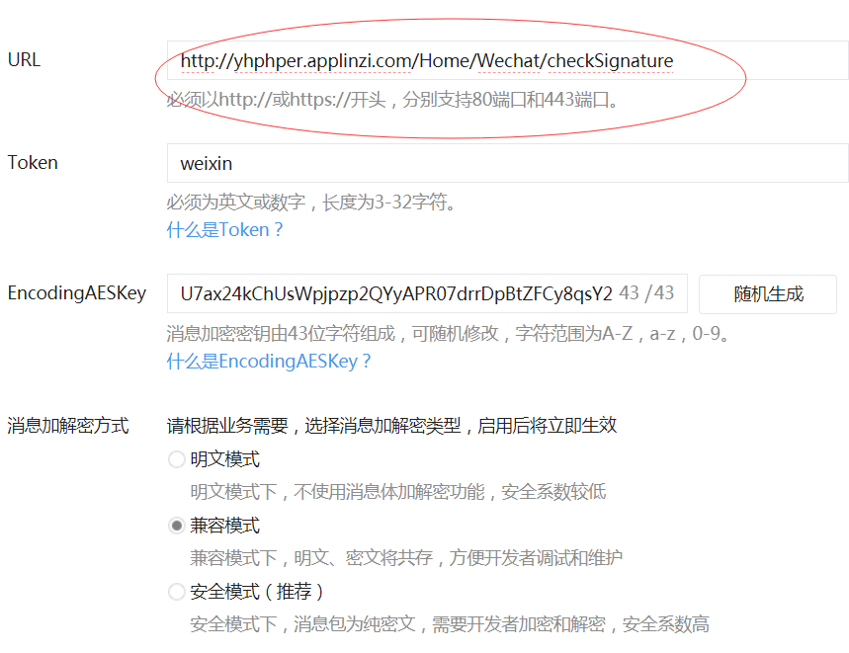
启用开发者模式
基本设置->服务器配置->修改配置

Slide 13
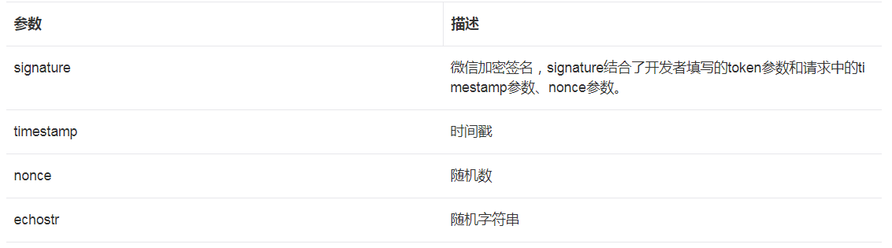
接入微信公众平台
接入微信公众平台开发，开发者需要按照如下步骤完成：
1、填写服务器配置
2、验证服务器地址的有效性
开发者提交信息后，微信服务器将发送GET请求到填写的服务器地址URL上，GET请求携带参数如下表所示：
3、依据接口文档实现业务逻辑

Slide 14
验证服务器地址的有效性
开发者通过检验signature对请求进行校验（下面有校验方式）。若确认此次GET请求来自微信服务器，请原样返回echostr参数内容，则接入生效，成为开发者成功，否则接入失败。加密/校验流程如下：
1）将token、timestamp、nonce三个参数进行字典序排序
2）将三个参数字符串拼接成一个字符串进行sha1加密
3）开发者获得加密后的字符串可与signature对比，标识该请求来源于微信，原样返回echostr参数内容

Slide 15
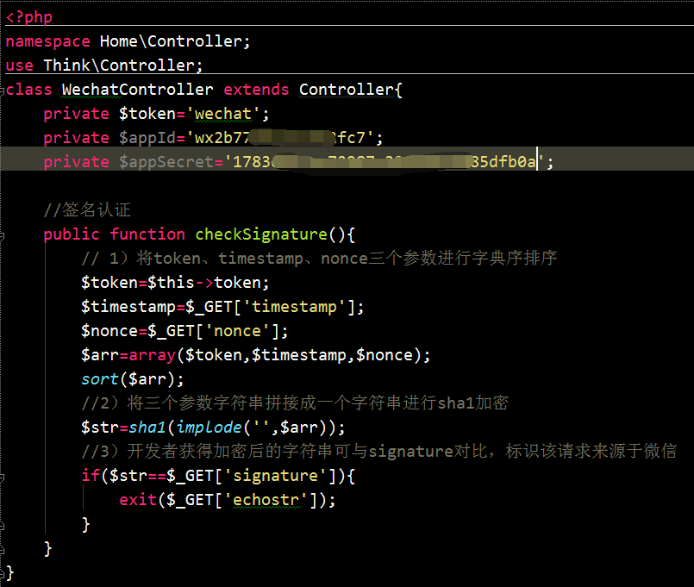
code

Slide 16
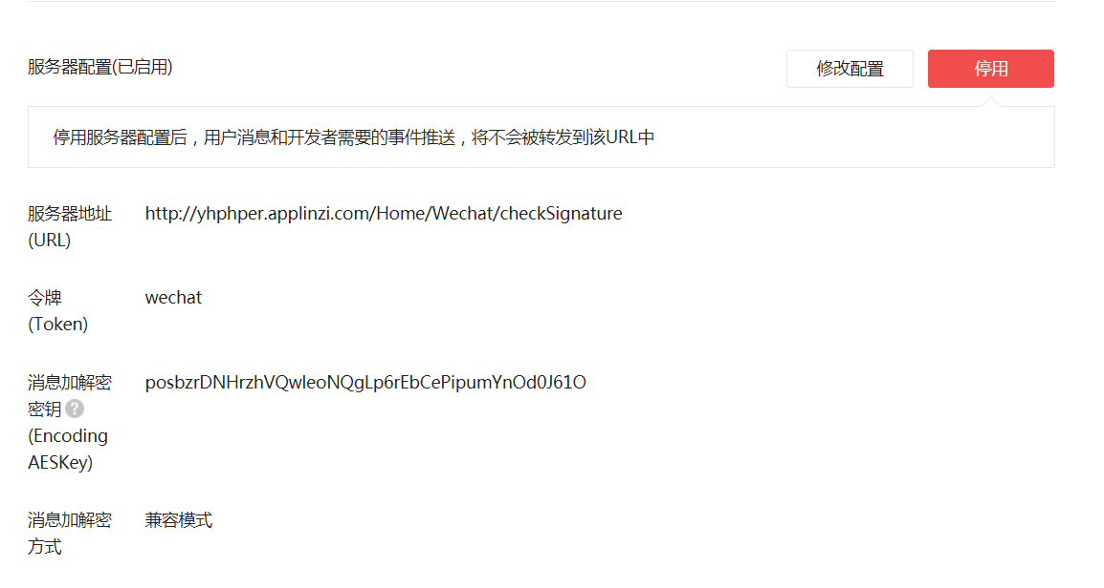
提交->启用
提交代码至公众号服务器，并启用，如提示不成功可多提交几次

Slide 17
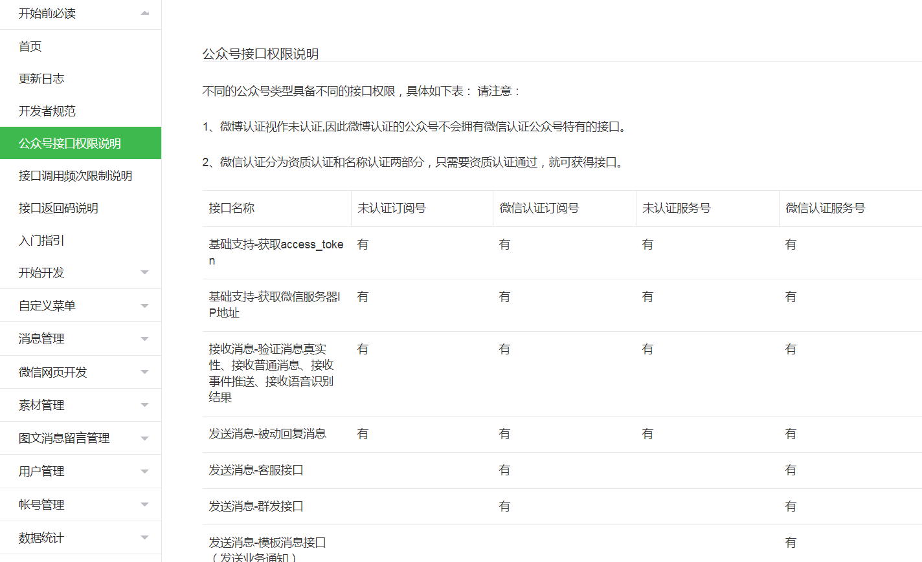
开发者文档与接口权限
公众号的开发主要依据公众平台的开发者文档
http://mp.weixin.qq.com/wiki

Slide 18
实例：关注微信公号
步骤：
用户关注我的公众号
公众号调用微信接口回复消息
问题
如何接收用户消息?
如何回复用户消息?

Slide 19
接收用户消息
用户发送的消息实际上是发送给了微信服务器
然后再由微信服务器推送给我们的公众号服务器
而且推送的数据格式为XML格式
接收数据
获取微信服务器推送过来的POST数据(XML格式)
$postXML = $GLOBALS['HTTP_RAW_POST_DATA']; //php7之前
$postXML = file_get_contents('php://input');
将XML转成对象
$postObj = simplexml_load_string($postXML);

Slide 20
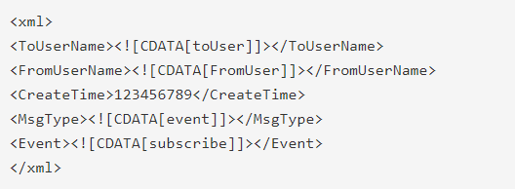
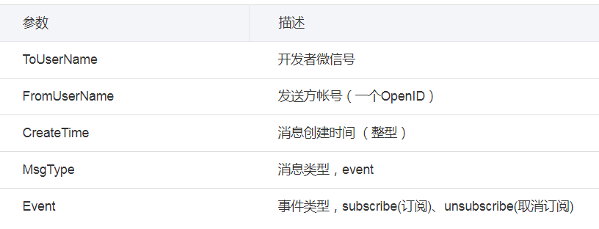
接收到的关注事件的XML内容

Slide 21
被动回复消息
根据接收到的消息
判断消息类型
strtolower($postObj->MsgType)=='event'
判断事件类型
strtolower($postObj->Event)=='subscribe'
进行回复
根据接口进行消息回复

Slide 22
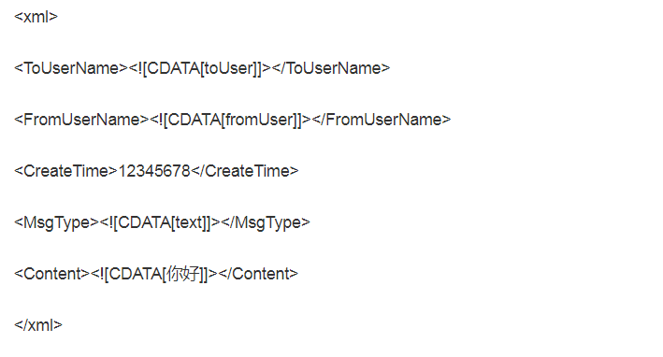
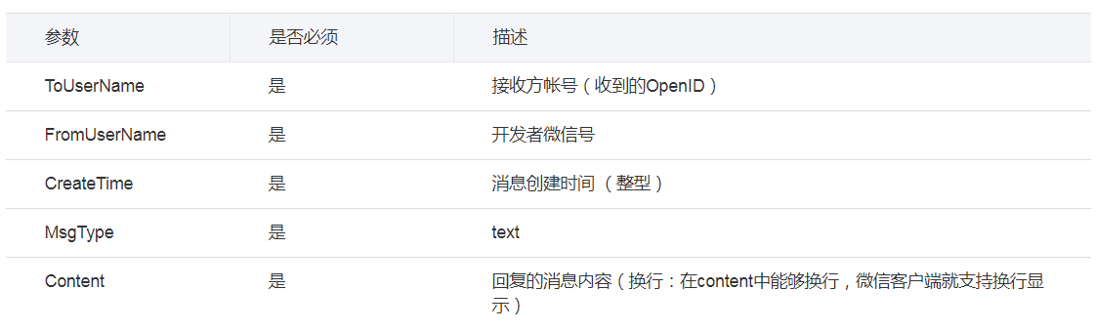
回复文本消息

Slide 23
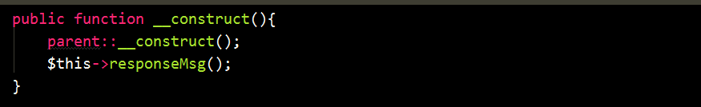
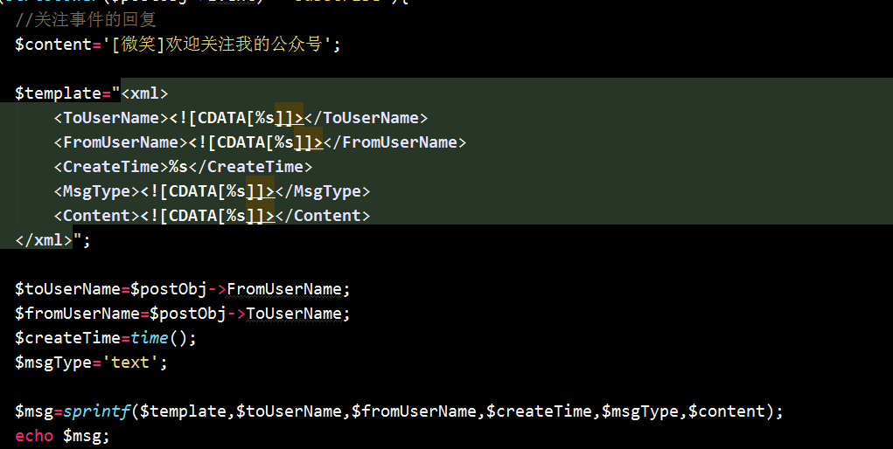
code

